Slide 1
Predict future Sales
预测未来商品销售量

Slide 2
01
项目需求和数据集
02
数据处理
目 录
CONTENTS
03
数据优化
模型
04

Slide 3
项目需求
Part 01

Slide 4
项目需求
这个挑战是Coursera课程“如何赢得数据科学竞赛”的最终项目。
使用具有挑战性的时间序列数据集，包括每日销售数据，由俄罗斯最大的软件公司之一1C公司提供。
我们要求你预测下个月所有产品和店铺的总销售额。通过解决这个竞赛，你将能够应用和提高你的数据科学技能。

Slide 5
项目需求
提交的评估根均方误差(RMSE)。
提交文件：
对于测试集中的每个id，必须预测总销售额。该文件应该包含头文件，格式如下:
ID, item_cnt_month
0, 0.5
1、0.5
2、0.5
3、0.5
等。

Slide 6
数据集
# ID- 代表测试集中的（商店，商品）元组的ID
# shop_id-商店的唯一标识符
# item_id-产品的唯一标识符
# item_cnt_day-销售的产品数量。您正在预测此量度的每月金额
# item_price-商品的当前价格
# 日期 -格式为dd / mm / yyyy的日期
# date_block_num-连续的月份号，为方便起见。2013年1月为0,2013年2月为1，...，2015年10月为33
# item_name- 项目名称
# shop_name-商店名称
# item_category_name-项目类别名称
sales_train.csv -训练集。2013年1月至2015年10月的每日历史数据。
test_csv -测试集。您需要预测这些商店和产品在2015年11月的销售情况。

Slide 7
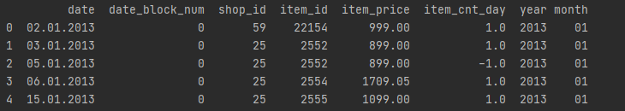
读取数据集(训练集）

Slide 8
数据处理
Part 02

Slide 9
数据可视化
ts = train.groupby(["date_block_num"])["item_cnt_day"].sum() # 每月的总销售量
ts.astype('float')
plt.figure(figsize=(10, 5)) # 窗口尺寸
plt.title('Total Sales of the whole time period')
plt.xlabel('Time')
plt.ylabel('Sales')
plt.plot(ts) # 折线图
plt.show()
利用 matplotlib中的pyplot对数据进行可视化，绘制出月份与总销售量的折线图

Slide 10
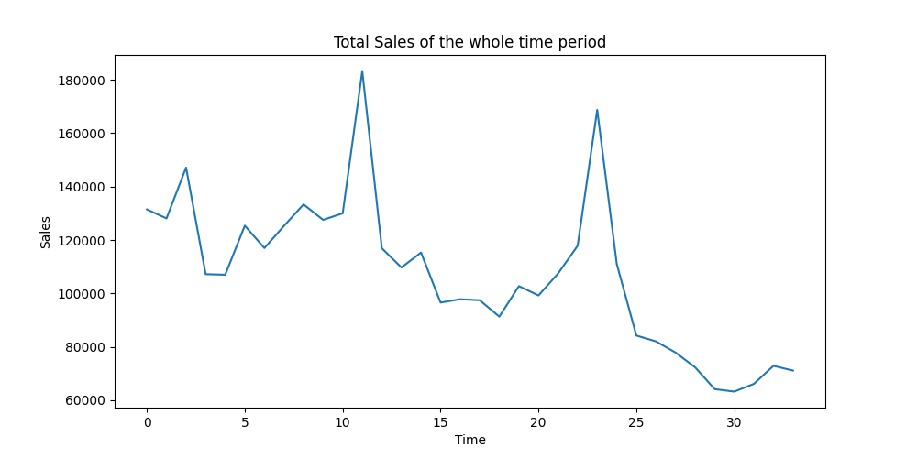
月份与总销售量的折线图

Slide 11
数据优化
Part 03

Slide 12
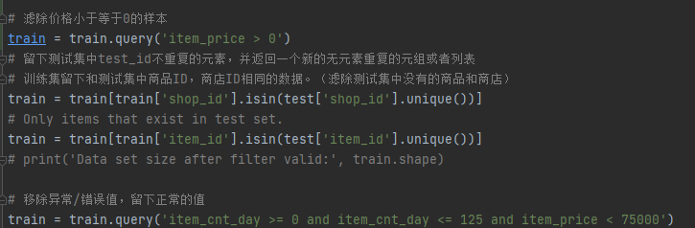

滤波
数据集中会有一些和实际值相差很大的值，为避免出现过拟合，我们可以把这些离群值滤除掉

Slide 13

制作数据透视表
对测试集中的表格和训练集中的数据进行整合，删除测试集中没有的元素；然后生成数据透视表。

Slide 14
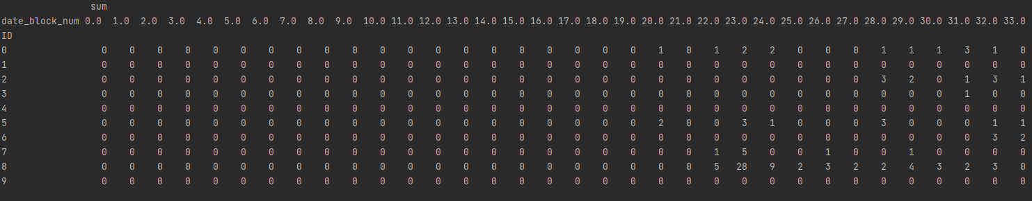
数据透视表

Slide 15
学习模型
Part 04

Slide 16
序贯模型
sales_model = Sequential()
sales_model.add(LSTM(units=64, input_shape=(33, 1)))
sales_model.add(Dropout(0.5))
sales_model.add(Dense(1))
sales_model.compile(loss='mse', optimizer='adam', metrics=['mean_squared_error'])
sales_model.summary()
sales_model.fit(X_train, y_train, batch_size=4096, epochs=20)
Sequential 序贯模型:
序贯模型是函数式模型的简略版，为最简单的线性、从头到尾的结构顺序，不分叉，是多个网络层的线性堆叠
1指定输入数据的尺寸(shape)

Slide 17
序贯模型
sales_model = Sequential()
sales_model.add(LSTM(units=64, input_shape=(33, 1)))
sales_model.add(Dropout(0.5))
sales_model.add(Dense(1))
sales_model.compile(loss='mse', optimizer='adam', metrics=['mean_squared_error'])
sales_model.summary()
sales_model.fit(X_train, y_train, batch_size=4096, epochs=20)
2编译在训练模型之前，我们需要配置学习过程，这是通过compile方法完成的，他接收三个参数：
优化器 optimizer：adam
损失函数 loss：MSE最小均方差函数。
评估标准 metrics(精度值）：对于任何分类问题，你都希望将其设置为 metrics = ['mean_squared_error']。

Slide 18
序贯模型
sales_model = Sequential()
sales_model.add(LSTM(units=64, input_shape=(33, 1)))
sales_model.add(Dropout(0.5))
sales_model.add(Dense(1))
sales_model.compile(loss='mse', optimizer='adam', metrics=['mean_squared_error'])
sales_model.summary()
sales_model.fit(X_train, y_train, batch_size=4096, epochs=20)
submission_output = sales_model.predict(X_test) # 把预测出来的模型丢入进行训练
3.Keras 模型在输入数据和标签的 Numpy 矩阵上进行训练。为了训练一个模型，你通常会使用 fit 函数

Slide 19
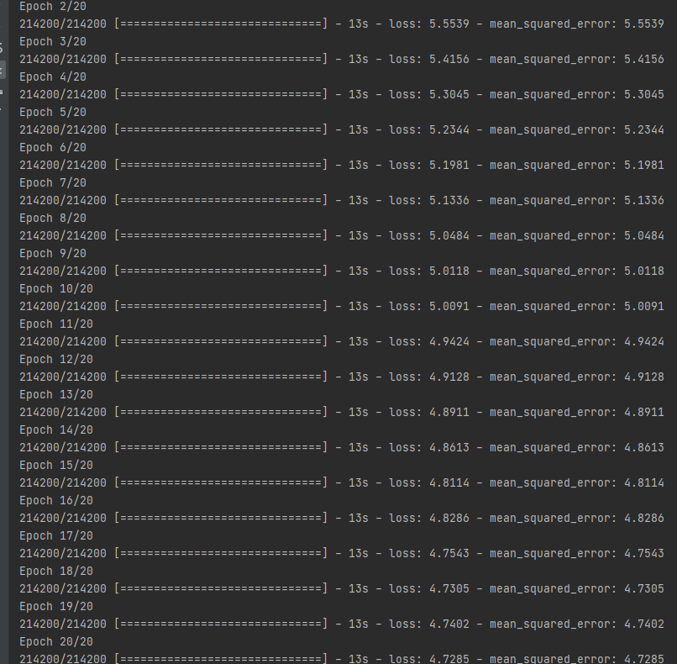
计算机开始训练
sales_model.fit(X_train, y_train, batch_size=4096, epochs=20)
基数据为4096个，然后训练20次
运行环境
python3.6
tensorflow-gpu1.4.0

Slide 20
谢谢观赏
单击此处添加文本

